Slide 1
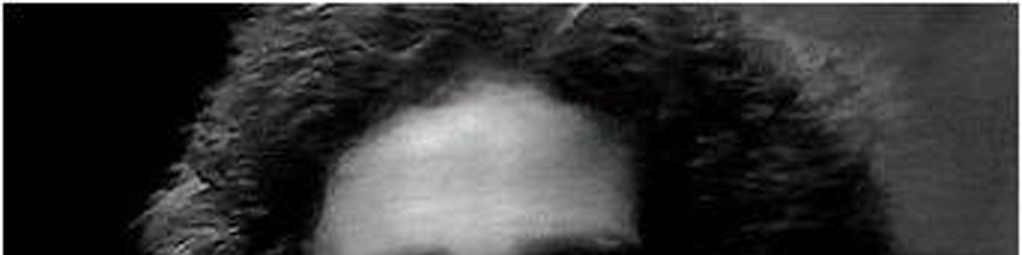
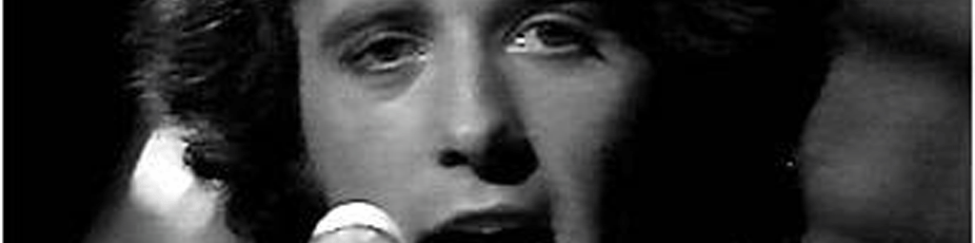
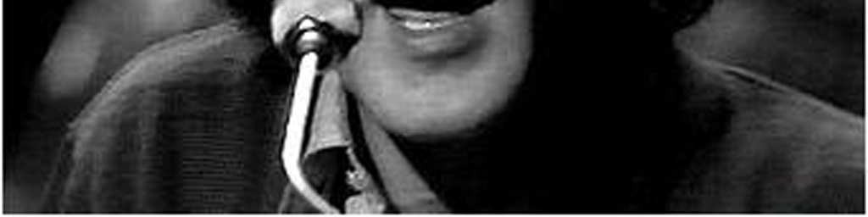

Cantautor Irlandés
Gilbert O’ Sullivan
Alone Again
Solo Otra vez
1972
No tocar el ratón
Roberto
Lima-Perú

Slide 2
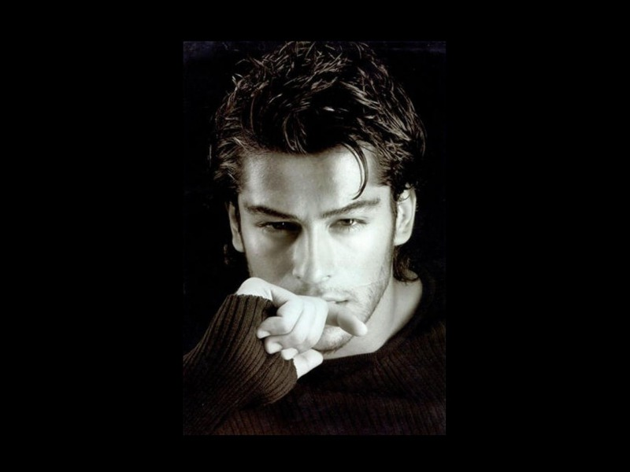
In a little while from now A partir de ahora, dentro de un momento
If I'm not feeling any less sour si no me siento menos amargado

Slide 3
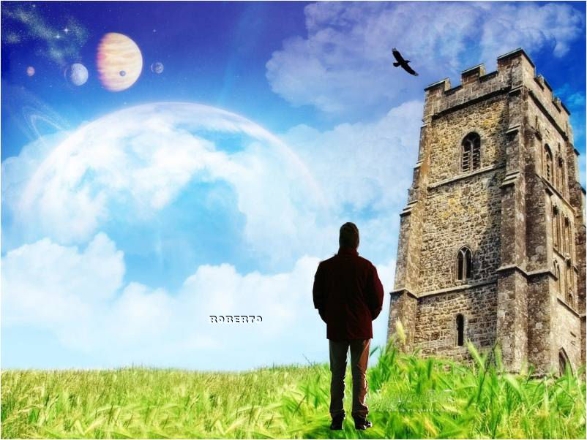
I promise my self to treat myself Me prometo tratarme a mi mismo
and visit a nearby tower y visitar una torre cercana

Slide 4
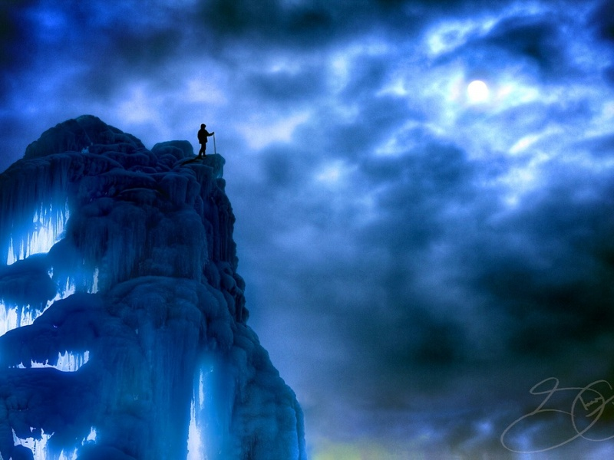
And climbing to the top Y escalando a la cima
will throw myself off me lanzaré al vacío
in an effort to make it clear to whoever en un esfuerzo para dejar claro a cualquiera

Slide 5
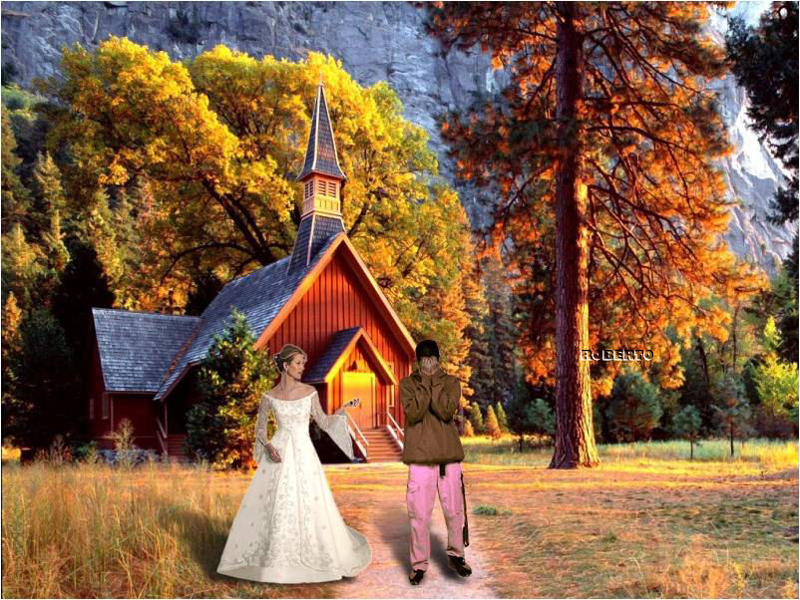
What it's like when you're shattered Que esto es como cuando te destrozan
left standing in the lurch de pie en el exterior
at a church where people saying: de una iglesia donde la gente dice:
"My God, that's tough, She stood him up“ “Dios mío, eso es duro, ella estaba ahí parada junto a él”

Slide 6
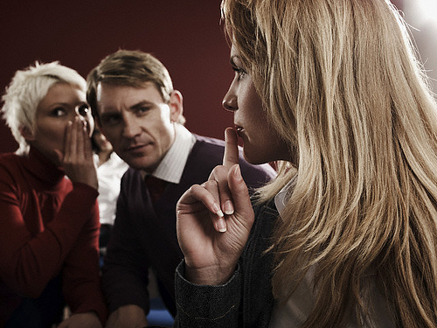
"No point in us remaining“ “No hay razón para que nos quedemos
"We may as well go home“ “Podemos ir a casa”

Slide 7
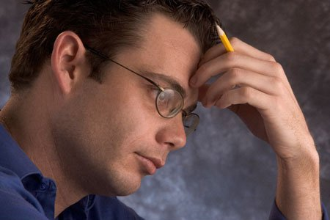
As I did on my own hice esto por mi mismo
alone again, solo otra vez,
naturally naturalmente

Slide 8
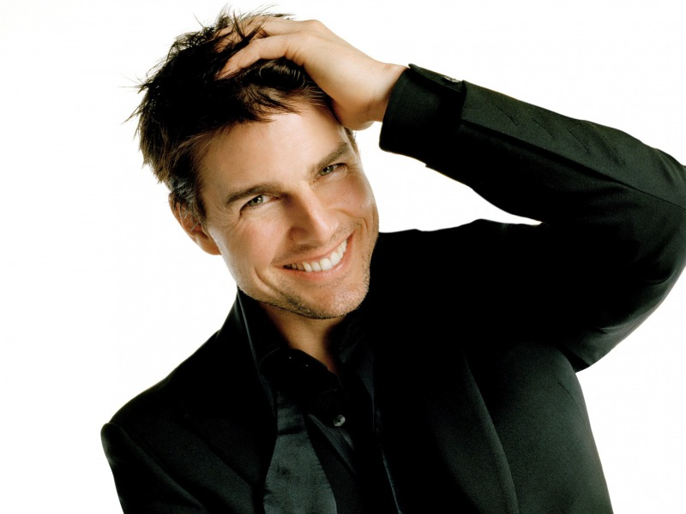
To think that only yesterday Pensar que solo ayer
I was cheerful, bright and gay yo estaba feliz, brillante y contento

Slide 9
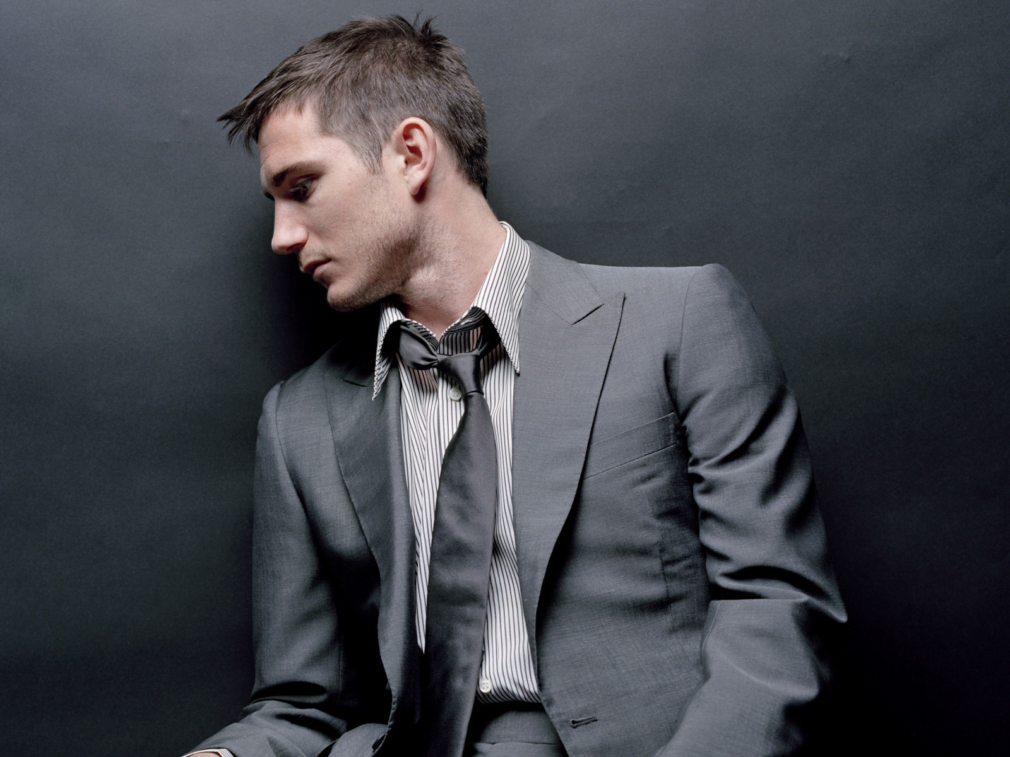
Looking forward to mirando hacia adelante
who wouldn't do acerca de que no haría
the role I was about to play el papel que estaba a punto de interpretar

Slide 10
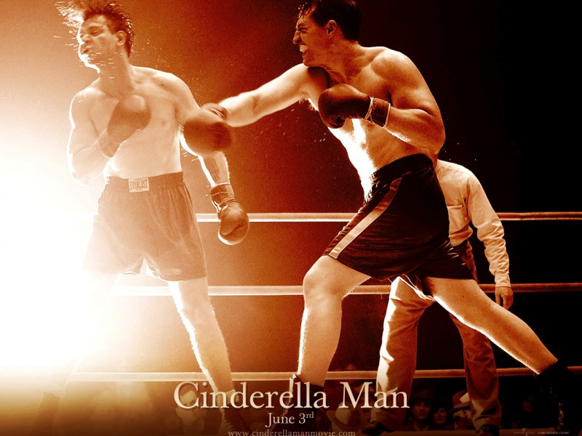
But as if to knock me down pero como si me derribara a golpes
reality came around la realidad de mi alrededor

Slide 11
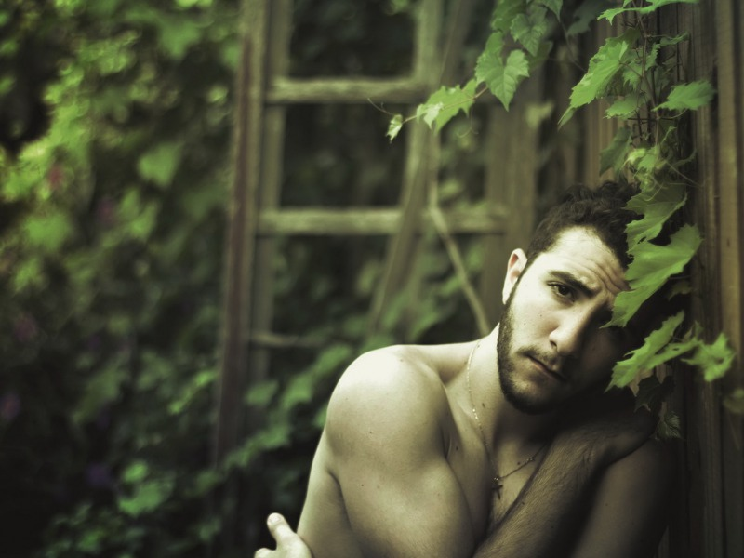
and without so much y sin anunciarlo demasiado
as a mere touch sin más que con un simple roce
cut me into little pieces me cortó en pequeños pedazos
,

Slide 12
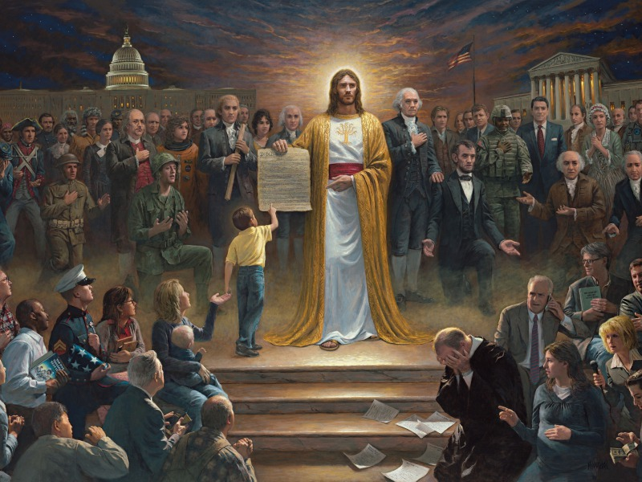
leaving me to doubt Dejándome en la duda
talk about God in his mercy al hablar de Dios y su misericordia

Slide 13
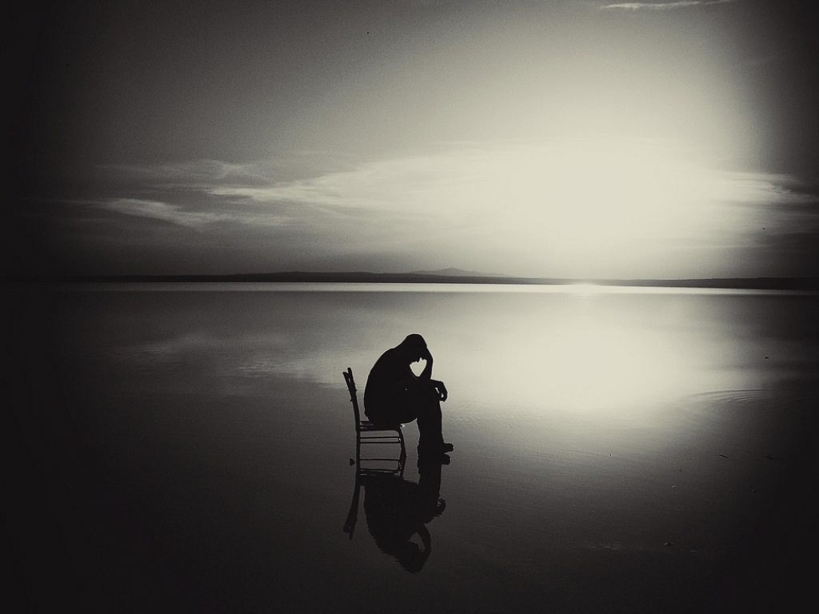
Who, if He really does exist si Él realmente existe
Why did He desert me? ¿Porqué me abandonó?

Slide 14
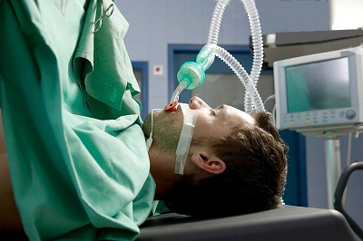
In my hour of need En mi hora de necesidad
I truly am indeed yo realmente lo necesitaba
alone again, solo otra vez,
naturally naturalmente

Slide 15
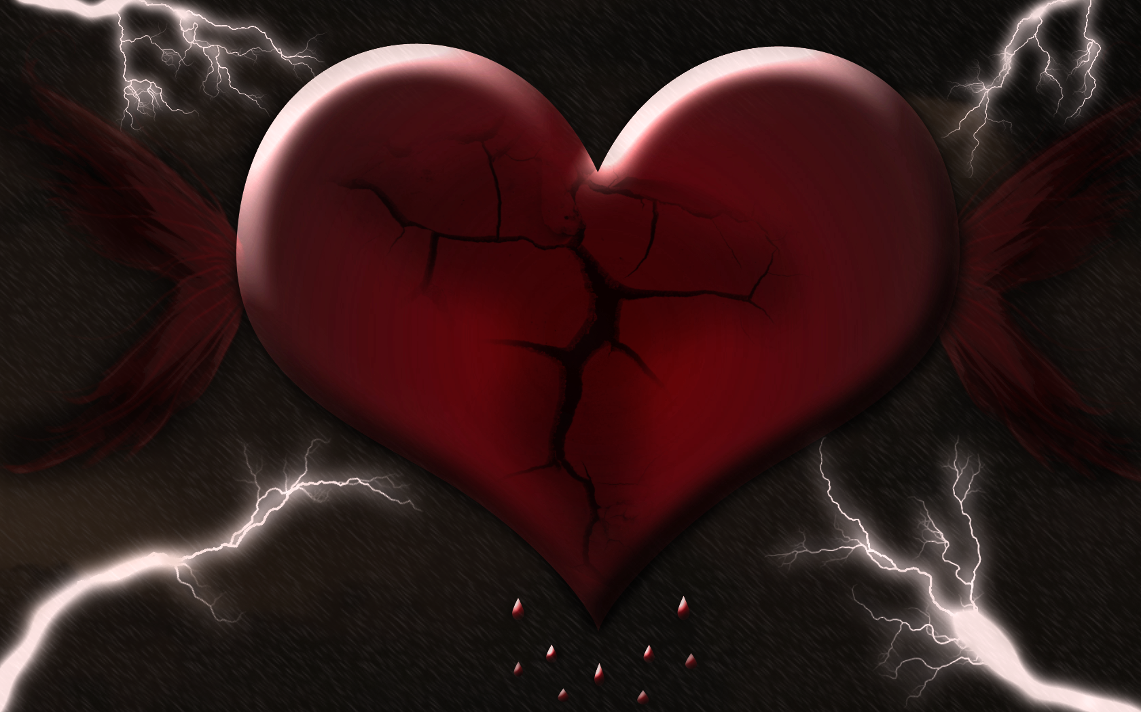
It seems to me that there are more hearts Me parece que por ahí hay más corazones
in the world that can't be mended en el mundo que no pueden ser reparados

Slide 16
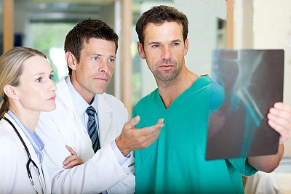
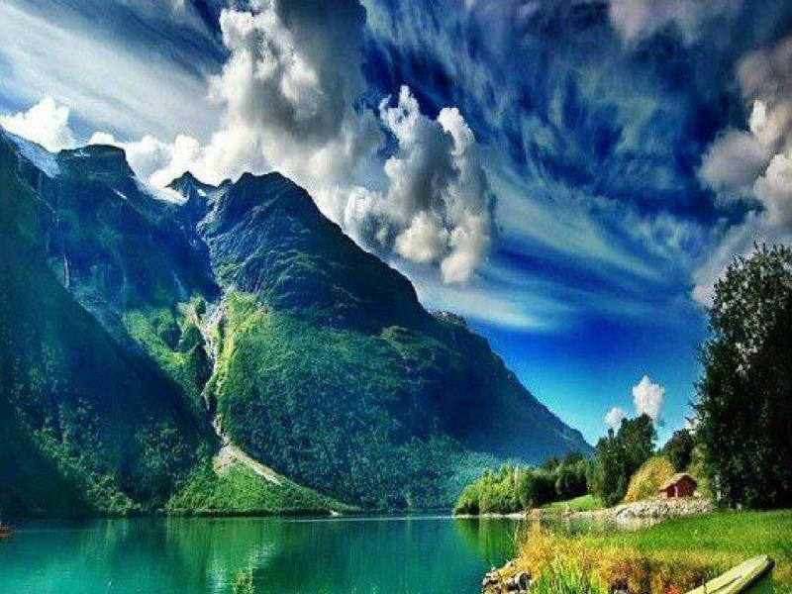
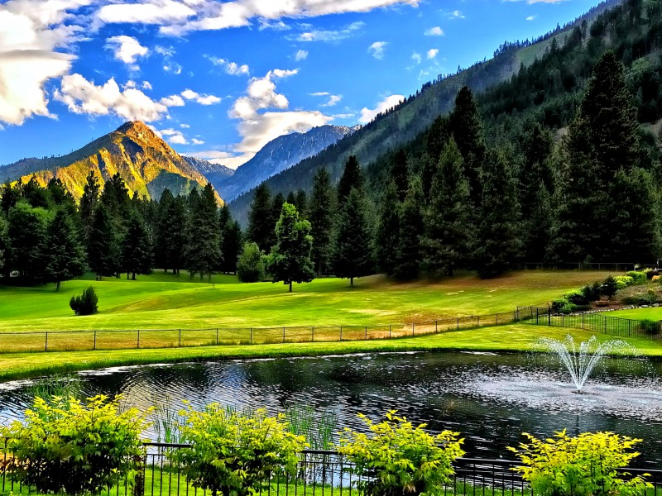
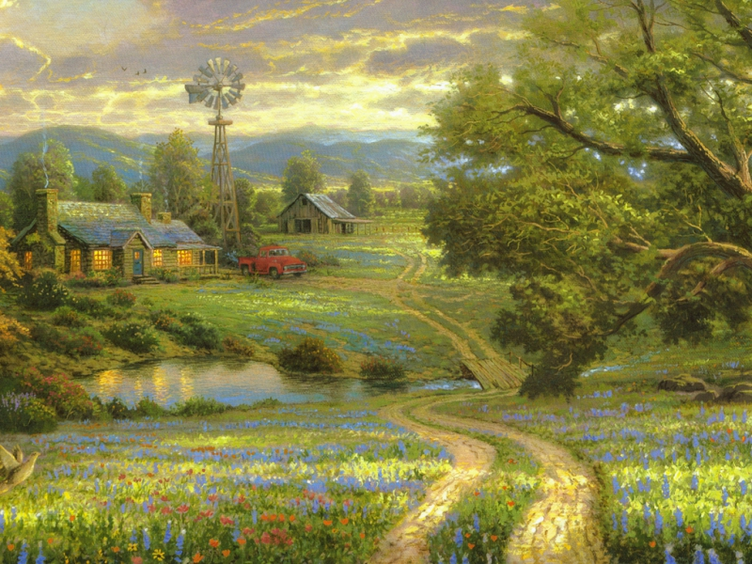
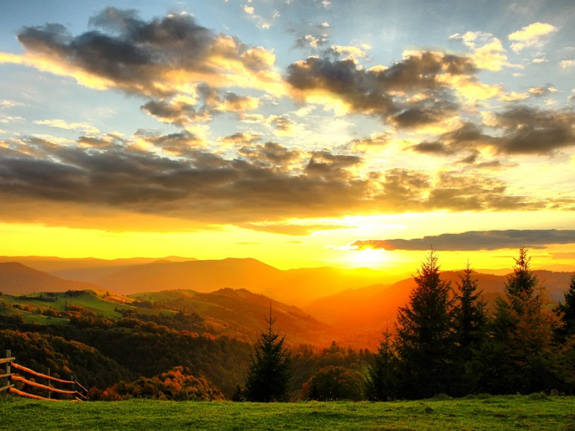
Left unattended? ¿Dejarlos desatendidos?
What do we do? ¿Que podemos hacer?
What do we do? ¿Que podemos hacer?

Slide 17
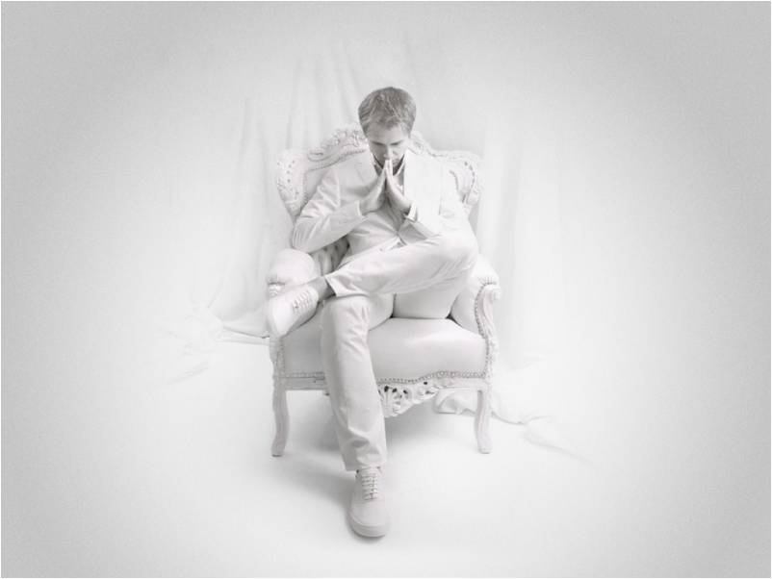
alone again, solo otra vez,
naturally naturalmente

Slide 18
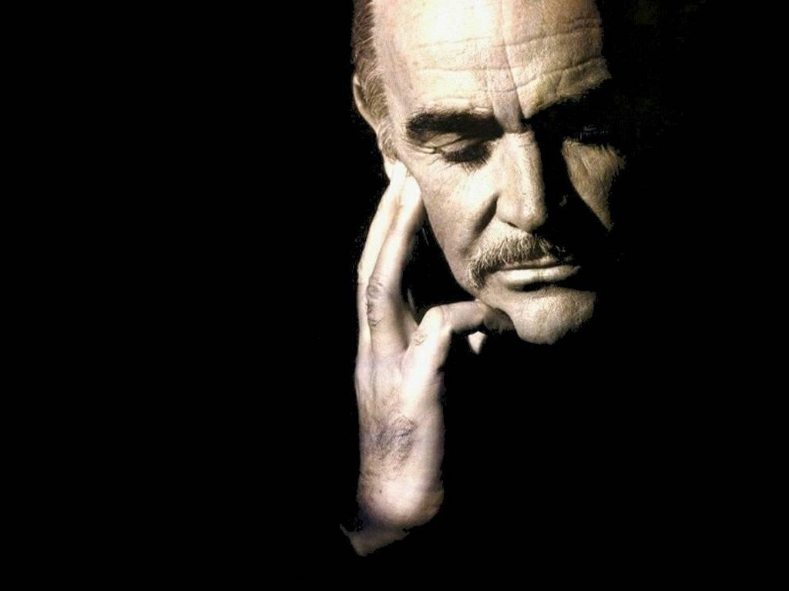
Looking back over the years Mirando los años que han pasado
and whatever else that appears y cualquier otra cosa que sucediera

Slide 19
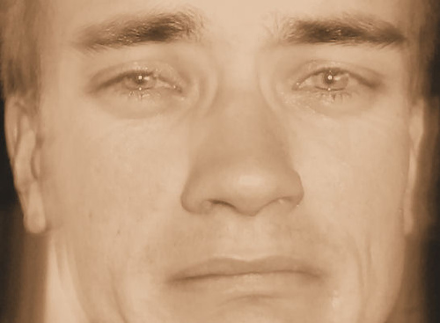
I remember I cried when my father died Recuerdo que lloré cuando mi padre murió
never wishing to hide the tears nunca quise ocultar mis lágrimas

Slide 20
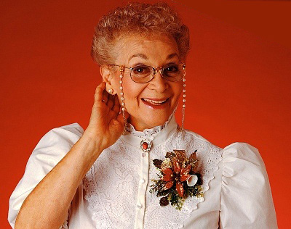
And at sixty-five years old y a sus 65 años
my mother, God rest her soul mi madre, Dios guarde su alma

Slide 21
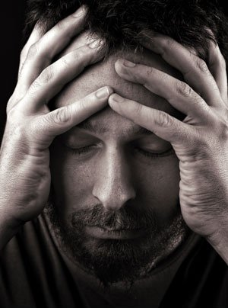
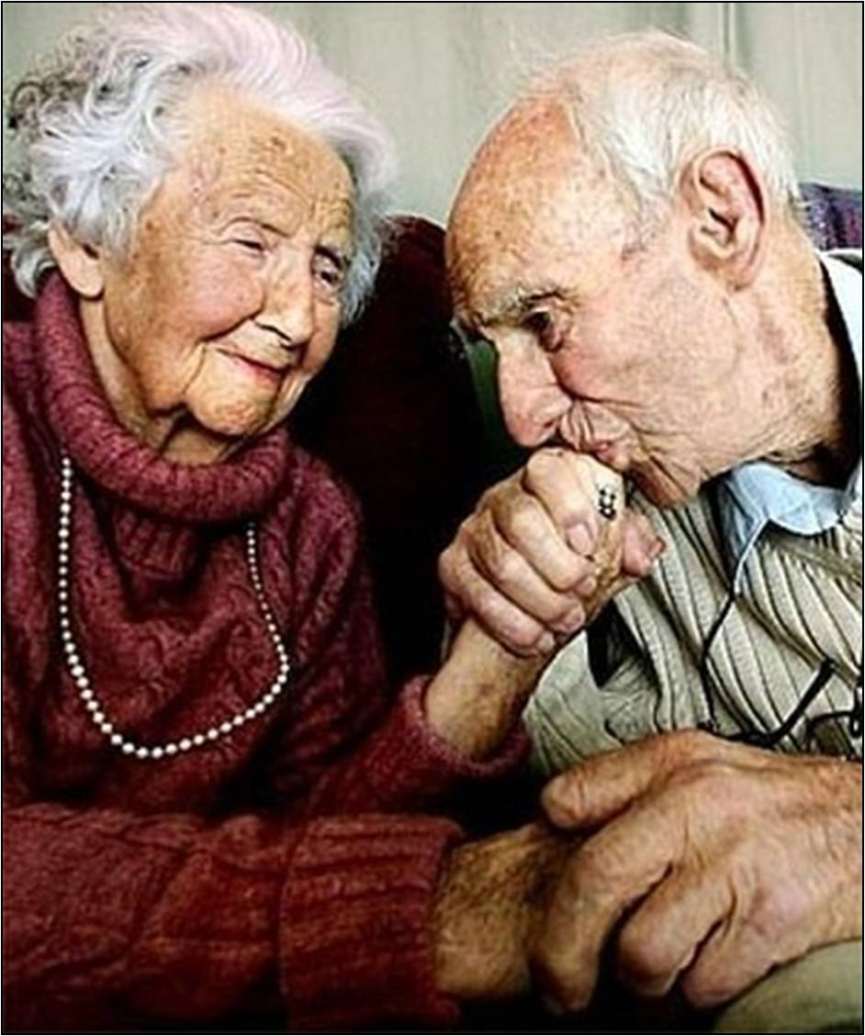
Couldn't understand no podía entender
why the only man porqué el único hombre
she had ever loved had been taken que ella había amado, se había ido

Slide 22
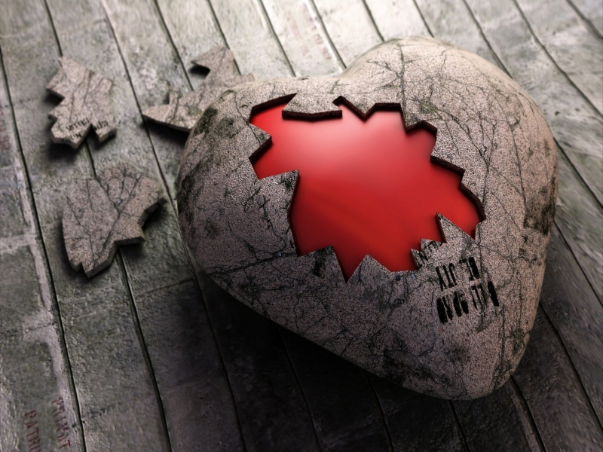
Leaving her to start Dejándola para seguir
with a heart so badly broken con un corazón tan roto
despite encouragement from me a pesar del aliento que le di

Slide 23
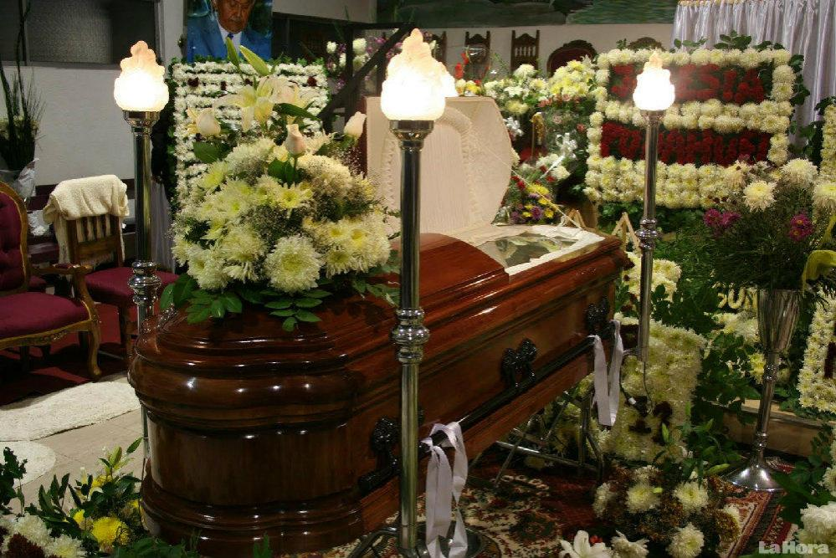
No words were ever spoken No hubo palabras que decir
and when she passed away y cuando ella murió

Slide 24
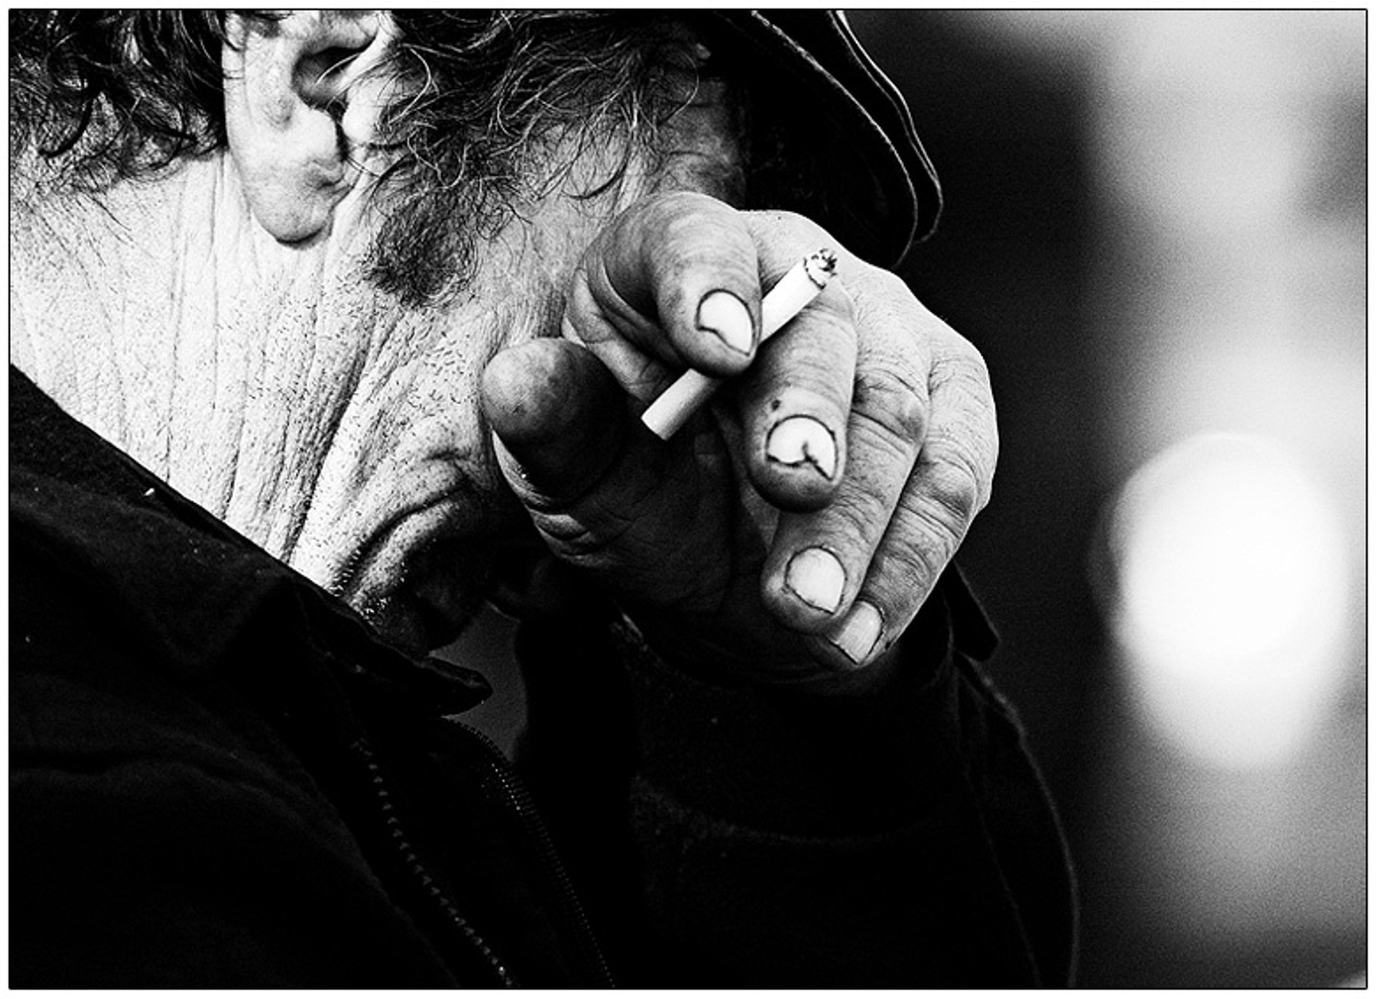
I cried and cried all day Lloré y lloré todo el día
alone again, solo otra vez,
naturally naturalmente
alone again, solo otra vez,
naturally naturalmente
Roberto

Slide 25



Accede a la sección que desees desde aquí:
Propia Creación
De la Red
Dedicatorias | Fechas Especiales | Graciosos
Historia y Arte | Lugares | Musicales
Naturaleza y Ciencias | Política | Reflexión
Religiosos | Románticos | Salud
Dedicatorias | Fechas Especiales | Graciosos
Historia y Arte | Lugares | Musicales
Naturaleza y Ciencias | Política | Reflexión
Religiosos | Románticos | Salud
Si deseas recibir pps periódicamente en tu correo electrónico subscríbete aquí:

